Slide 1
সবাইকে শুভেচ্ছা

Slide 2
শিক্ষক পরিচিতি
মোছাঃ লাকী আখতার পারভীন
সহকারী শিক্ষক
বিহারী সরকারি প্রাথমিক বিদ্যালয়
পীরগাছা, রংপুর।

Slide 3
পাঠ পরিচিতি
বিষয়ঃ বাংলা
শ্রেণিঃ প্রথম
পাঠঃ ১৬
পাঠ্যাংশঃ ব্যঞ্জনবর্ণ ‘গ’
সময়ঃ ৪৫ মিনিট
তারিখঃ ০১/০২/ ২০১৭

Slide 4
শিখনফল
এই পাঠ শেষে শিক্ষার্থীরা-
শোনাঃ ১.১.১ বাক্য ও শব্দে ব্যবহৃত বাংলা বর্ণমালার ধ্বনি মনোযোগ সহকারে শুনবে ও মনে রাখবে।
1.2.1 কারচিহ্নহীন শব্দ মনোযোগ সহকারে শুনবে ও মনে রাখবে।
১.২.২ কারচিহ্নযুক্ত শব্দ মনোযোগ সহকারে শুনবে ও মনে রাখবে।
১.২.৩ কারচিহ্নহীন ও কারচিহ্নযুক্ত শব্দ দিয়ে তৈরি বাক্য শুনবে।
১.৩.২ প্রশ্ন শুনে বুঝতে পারবে।
বলাঃ ১.১.১ বাক্য ও শব্দে ব্যবহৃত বাংলা বর্ণমালার ধ্বনি স্পষ্ট ও শুদ্ধভাবে বলতে পারবে।
1.2.1 কারচিহ্নহীন শব্দ স্পষ্টভাবে বলতে পারবে।
১.২.২ কারচিহ্নযুক্ত শব্দ স্পষ্টভাবে বলতে পারবে।
১.৩.২ প্রশ্ন করতে ও উত্তর বলতে পারবে।
পড়াঃ ১.১.১ বাংলা বর্ণমালা স্পষ্ট ও শুদ্ধ উচ্চারণে পড়তে পারবে।
৩.১.১ নিজের লেখা বর্ণ চিনে পড়তে পারবে।
লেখাঃ ১.১.১ স্পষ্ট ও সঠিক আকৃতিতে বাংলা বর্ণমালা লিখতে পারবে।

Slide 5
এসো আমরা ভিডিওটি দেখি।

Slide 6
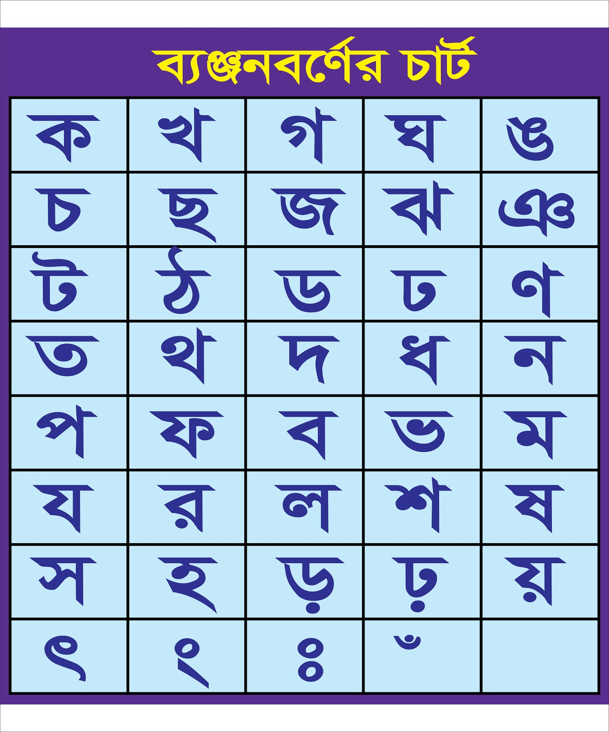
তোমরা কী দেখতে পাচ্ছ?
এগুলোকে কী বলে?

Slide 7
আজ আমরা পড়ব

Slide 8
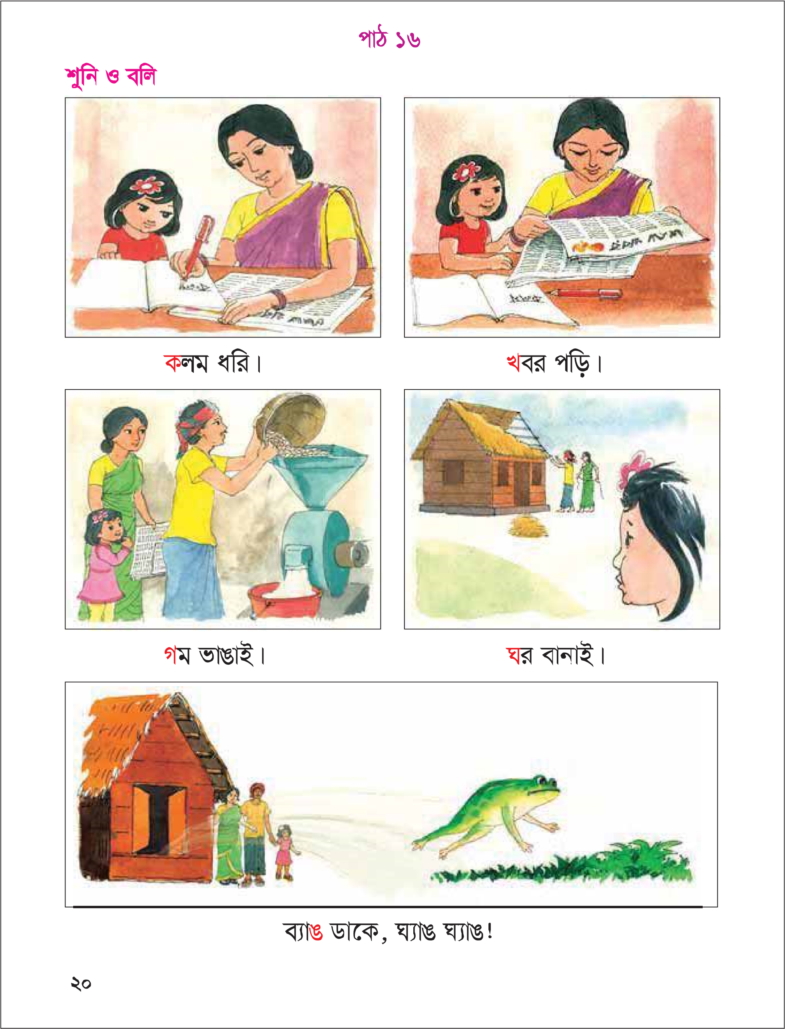
তোমাদের পাঠ্য বইয়ের ২০ পৃষ্ঠা খুলে দেখ।

Slide 9
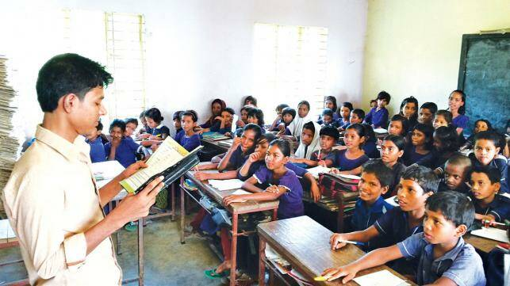
শিক্ষকের পাঠ

Slide 10
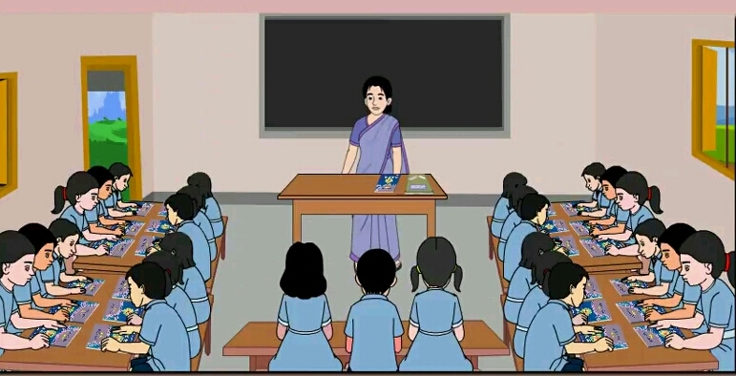
শিক্ষক ও শিক্ষার্থীর মিলিত পাঠ

Slide 11
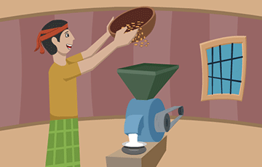
গম ভাঙাই।

Slide 12
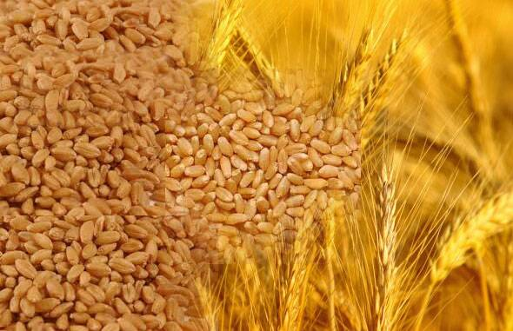
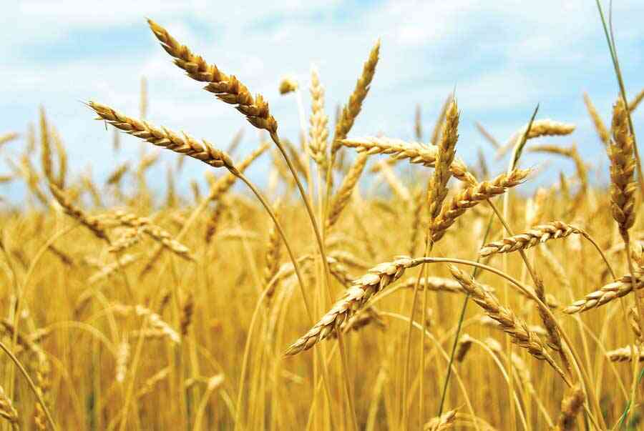
গ
গম

Slide 13
গ

Slide 14
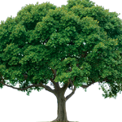
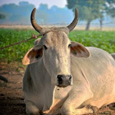
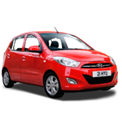
গাছ
গ
গান
গরু
গাড়ি

Slide 15
তোমাদের পাঠ্য বইয়ের কোথায় গ বর্ণটি আছে তা খুঁজে বের কর।

Slide 16
এসো আমরা‘গ’ বর্ণ টি লেখা শিখি।

Slide 17
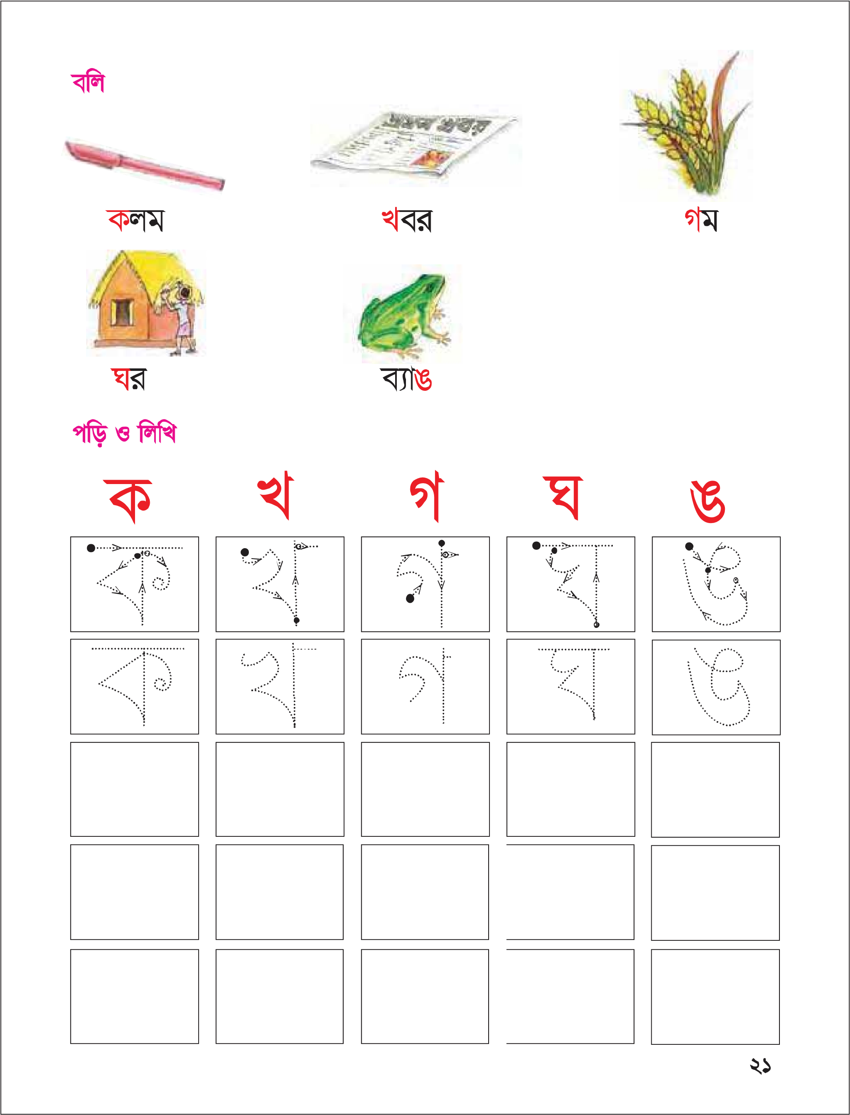
২১ পৃষ্ঠার ‘গ’ বর্ণ টি নির্দেশনা অনুযায়ী লিখ।

Slide 18
একক কাজ
এবার তোমারা খাতায় ‘গ’ বর্ণ টি লিখ।

Slide 19
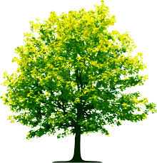
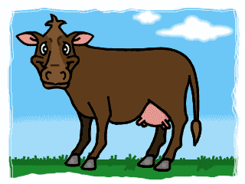
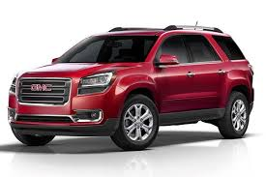
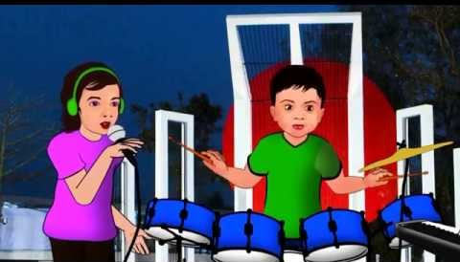
জোড়ায় কাজ
ছবি দেখে শব্দ বল।
গম
গরু
গাছ
গাড়ি
গান

Slide 20
মূল্যায়ন
খাতায় গমের ছবি আঁক এবং ছবির পাশে ‘গ’ বর্ণটি লিখ।

Slide 21
বাড়ির কাজ
‘গ’ বর্ণটি এক পাতা লিখে আনবা।

Slide 22
সবাইকে ধন্যবাদ

